Slide 1
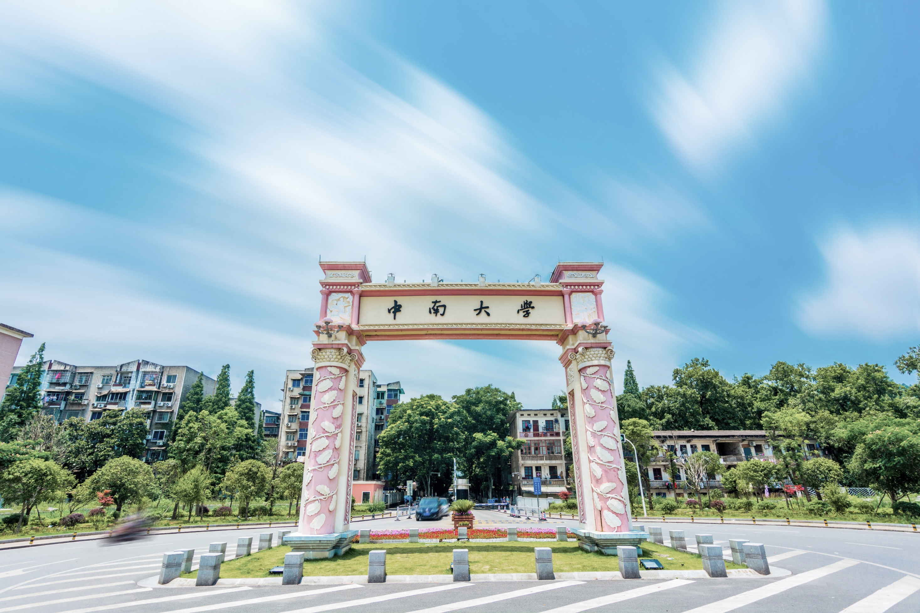

Robust Content-Adaptive Global Registration for Multimodal Retinal Images
Using Weakly Supervised Deep-Learning Framework

Slide 2

作者简介
Yiqian Wang 2018年9月27日于加州大学圣地亚哥分校，电子与计算机工程学院攻读博士学
位。
工作概况：
ICASSP 2020 A Segmentation Based Robust Deep Learning Framework for Multimodal Retinal
Image Registration
Applications of Machine Learning 2020 Fovea localization neural network for multimodal retinal
Imaging
IEEE Access 2020 Study on Correlation Between Subjective and Objective Metrics for
Multimodal Retinal Image Registration
IEEE Transactions on Image Processing 2021 Robust Content-Adaptive Global Registration for
Multimodal Retinal Images Using Weakly Supervised Deep-Learning Framework
IEEE Transactions on Image Processing 2022 Two-Step Registration on Multi-Modal Retinal
Images via Deep Neural Networks
作者主要的研究方向是眼底图像的多模态配准。

Slide 3
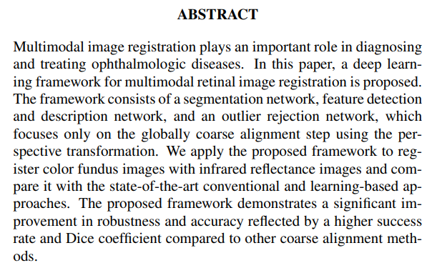
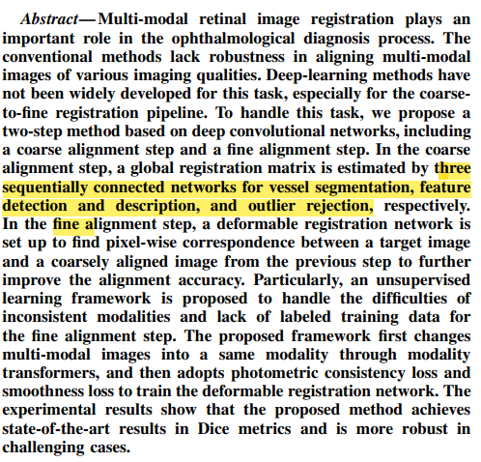
作者研究思路
ICASSP 2020
提出 血管分割+特征检测+异常点检测 配准框架
IEEE Access 2020
研究配准中的评价指标
TIP 2021
对ICASSP 2020进一步发展
TIP 2022
对 TIP2021 进行发展，提出了两步配准即 粗配准+精确配准
ICASSP 2020
TIP 2022

Slide 4
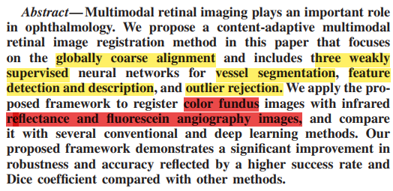
一、本文摘要
目标：彩色眼底与红外图像血管造影的图像配准。
方法：利用深度学习的方法进行弱监督血管分割、特征提取、异常去除，最终配准图像。

Slide 5
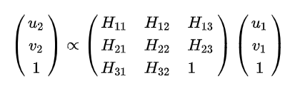
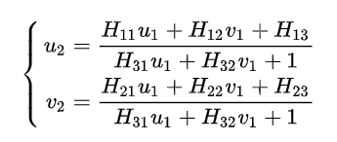
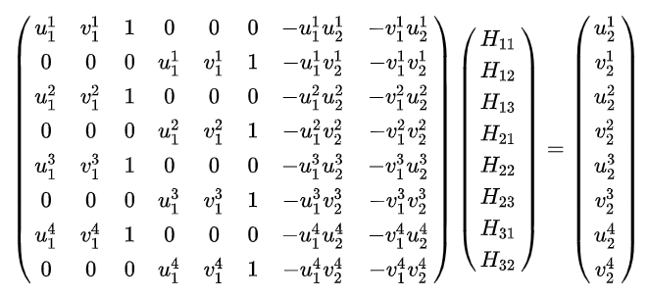
背景介绍-图像配准
需要解决的问题 (X,Y)→(X`,Y`)
求解 单应性矩阵
一般的流程
1、特征选择
基于点（边缘、交点等）、基于区域
2、特征匹配
计算特征相似度
3、去除异常点
比如 RANSAC算法
单应性矩阵
需要求解八个参数，求解方法解多元线性方程组。
一组匹配可以提供两个方程
四组匹配可以提供八个方程

Slide 6
二、introduction
多模态眼底图像配准的背景：眼底图像在眼科疾病诊断中发挥着重要作用，不同模态下的图像可以用于诊断不同的眼科疾病，因此需要将多模态的数据进行综合讨论，但是在临床实践中，不同模态的图像是由不同的机器，在不同的角度上进行的拍摄。多模态配准要将多模态数据对齐给医生的诊断提供多模态下的证据。
多模态配准难点：
1、分辨率不同
2、区域不同
3、图像的质量低进而破环了辨识度高的特征
配准的背景：一般配准遵循由粗到细，粗配准一般有刚体变换和透视变换，本文研究粗配准中的透视变换。

Slide 7
二、Introduction-粗配准
方法 | 大致细节 | 特点
基于区域 | 优化互信息、熵相关系数 | 不能在不同纹理之间配准不能用于多模态；计算复杂度高
基于特征 | 特征提取、特征配备、异常排除 | 传统方法对低质量图像不够稳定
本文 | 利用深度学习 | 高鲁棒表现性能最优

Slide 8
三、相关工作
一、血管分割
多数眼底图像配准的第一步均为提取血管，在深度学习中之前的工作是进行有监督训练，但是在本任务中没有标注的IR（红外）图像数据集。因此本文利用风格迁移对彩图与红外图像进行血管分割，同时利用了content-adaptive （内容自适应）技术来提升无监督学习的效果。
二、特征检测与描述
通常的特征检测与描述的方法有:SIFT、SURF等。基于学习的方法提升了匹配时的准确率，但是关键点与其特征描述不是同步产生，对此作者选择了SuperPoint[1]来同时产生关键点和其描述符。
[1]D. DeTone, T. Malisiewicz, and A. Rabinovich, “SuperPoint: Self-supervised interest point detection and description,” in Proc. IEEE/CVF Conf. Comput. Vis. Pattern Recognit. Workshops (CVPRW), Jun. 2018, pp. 224–236.

Slide 9
三、相关工作
三、异常点的排除
方法 | 特点
RANSAC | 随机采样
LMEDS | 只在inlier率高于50%时鲁棒
R-RANSAC、USAC | 比RANSAC性能略微提升，但实现更加复杂
GDB-ICP、ED-DB-ICP | 对尺度敏感
AGMM、RMSEFD | 时间复杂度更高
[2] | 分析essential matrix（本质矩阵）来估计透视变换矩阵。
[2]K. M. Yi, E. Trulls, Y. Ono, V. Lepetit, M. Salzmann, and P. Fua, “Learning to find good correspondences,” in Proc. IEEE/CVF Conf. Comput. Vis. Pattern Recognit., Jun. 2018, pp. 2666–2674.

Slide 10
三、相关工作
三、基于深度学习的图像配准
方法 | 效果
基于光流 | 实验证明直接用于眼底图像配准，并不适用与多模态配准
基于局部 | 大部分方法假设多模态眼底图像已经初步的对准只需要局部配准，当出现较大范围的不准确时将无法配准。
CNNGeo[3] | 由粗到细，包含 6 个参数的仿射变换与12个参数的样条变换。可以处理较大的偏差但是评价标准与视网膜中配准的评价不一样。
[3]I. Rocco, R. Arandjelovic, and J. Sivic, “Convolutional neural network architecture for geometric matching,” in Proc. IEEE Conf. Comput. Vis. Pattern Recognit., Dec. 2017, pp. 6148–6157.

Slide 11
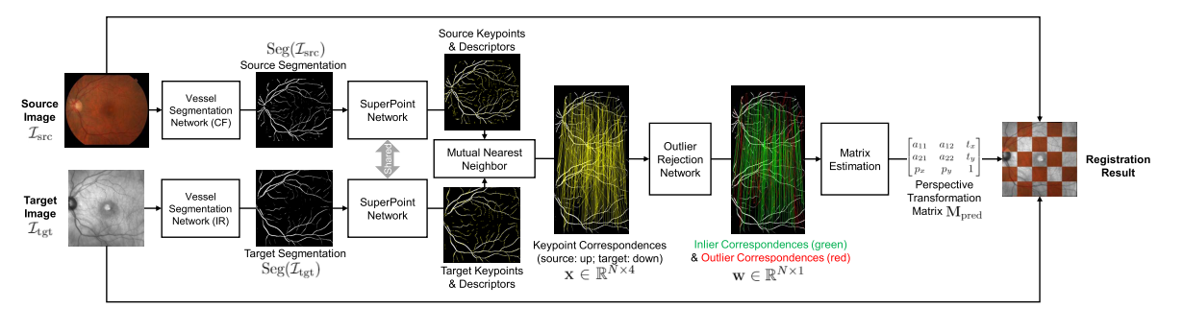
四、方法-模型结构
血管分割
特征点匹配
异常点排除

Slide 12
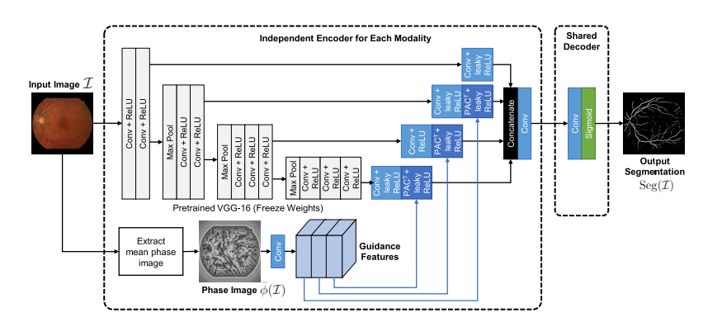
四、方法-血管分割
模型输入：IR （转换为三通道）或者彩图。输出：血管分割图。左侧Encoder对每个模态独立，Decoder共享。
为了使无监督的模型克服对人工标注的依赖，作者使用了pixel-adaptive convolution[4]（PAC），可以使卷积核内的权重依据Guidance Features（特征指导）的不同而不同。
这也是本文标题中的“Content-Adaptive”。
[4]H. Su, V. Jampani, D. Sun, O. Gallo, E. Learned-Miller, and J. Kautz, “Pixel-adaptive convolutional neural networks,” in Proc. IEEE/CVF Conf. Comput. Vis. Pattern Recognit. (CVPR), Jun. 2019, pp. 11166–11175.

Slide 13
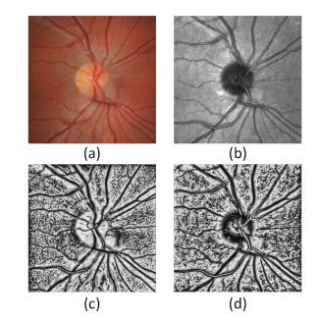
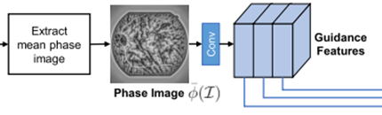
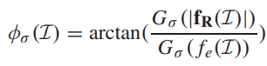
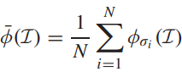
四、方法-血管分割
特征引导：
使用的是 mean phase image[5]作为引导输入。
Phase image计算过程如下：
σ为尺度，G为 log-Gabor filter ,fR为偶分量 fe为奇分量[7]。
Mean phase image为对不同尺度下的相位图取均值：
[5]Z. Li et al., “Multi-modal and multi-vendor retina image registration,” Biomed. Opt. Exp., vol. 9, no. 2, pp. 410–422, 2018.
在这篇文章中作者将phase image 用于特征提取，其中phase iamge的计算方法来自于[6]
[6]M. Felsberg and G. Sommer, “The monogenic signal,” IEEE Trans. Signal Process. 49(12), 3136–3144 (2001)
[7]A. Cifor, L. Risser, D. Chung, E. M. Anderson, and J. A. Schnabel, “Hybrid feature-based diffeomorphic registration for tumor tracking in 2-D liver ultrasound images,” IEEE Trans. Med. Imag., vol. 32, no. 9, pp. 1647–1656, Sep. 2013.

Slide 14
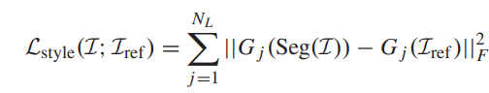
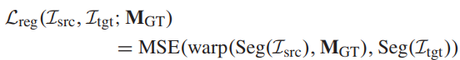
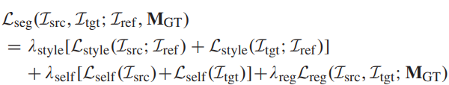
四、方法-血管分割
无监督实施过程：
1、利用风格迁移[8]，只需要标记一个分割数据作为样式参考。在本文中样式参考选取的是DRIVE数据集合中的分割图。风格损失如下，G为gram矩阵(利用预训练好的模型得到每层的gram矩阵)
2、self-comparison loss自比较损失：
Rot(I)将图像旋转180°
3、对无标签的红外数据进行监督的image registration loss
MGT是 Isrc到Itgt的变换矩阵，就是利用分割后配准得到 Itgt的伪标签。
最终总的损失为前三者加权组合
[8]J. Zhang et al., “Joint vessel segmentation and deformable registration on multi-modal retinal images based on style transfer,” in Proc. IEEE Int. Conf. Image Process. (ICIP), Sep. 2019, pp. 839–843. 本文的第二作者的工作

Slide 15
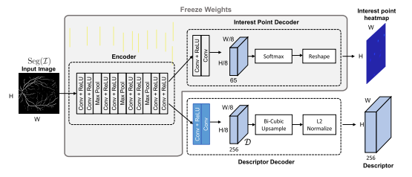
四、方法-特征检测和描述网络
输入：分割后图像。输出：关键点图（H*W）、描述符（H*W*256）。
训练策略：
1、不训练关键点编码器以及编码器，微调描述符编码器。
2、微调特征描述符训练：
总体来说，利用变换后与变换前之间的对应关系训练特征描述符。具体如下：

Slide 16
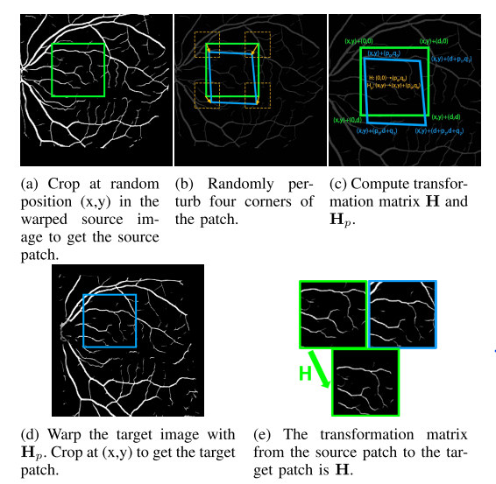
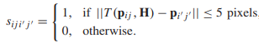
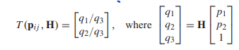
四、方法-特征检测和描述网络
一、制作训练用数据对
1、将原域的分割图使用MGT变换后随机选择(x,y)裁剪H/8*W/8的区域。
2、随机变换。
3、计算H,Hp单应性矩阵（变换矩阵），Hp可以将随机裁剪后patch变换为随机变换后的patch;H可以将原域patch转换为随即变换后的patch。
二、标签生成
利用原域patch和目标域patch内存在的对应关系生成标签。

Slide 17
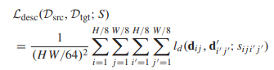
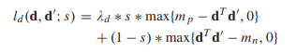
四、方法-特征检测和描述符网络
损失函数：
合页损失，最大化匹配的特征点的相似性，最小化不匹配的相似性。
要求匹配点的相似性不小于Mp，不匹配点的相似性不大于Mn。

Slide 18
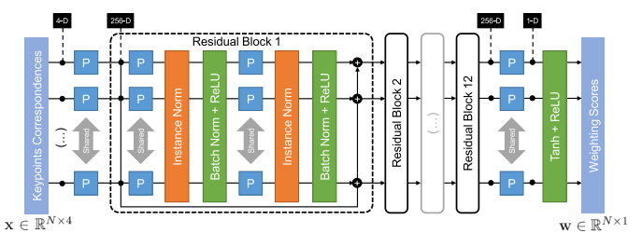
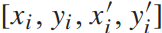
四、方法-异常点的排除
输入： 匹配对总共N对。输出：N*1向量，其数值代表着匹配的概率。
网络特点：输出与输入的顺序没有发生变化。
这个网络在提出来时是用来分析本质矩阵进行相机位置估计，但是本文作者将用其来计算透视变换矩阵。

Slide 19
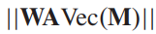
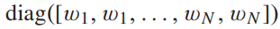
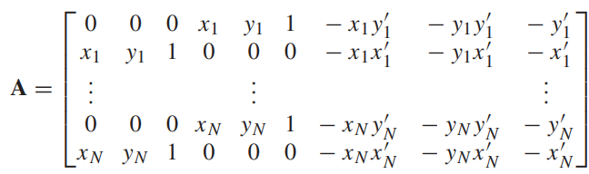
四、方法-异常点的排除
虽然只需要四对匹配就能够计算得到矩阵M，但是作者利用到所有的N个点以及他们相匹配的概率来计算变换矩阵M。构造矩阵A,需要求解向量化的Vec(M),使得
最小， ，最终可以证明Vec(M)是 最小特征值的特征向量。
这个最小化过程本质上是

Slide 20
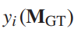
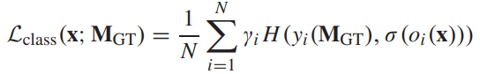
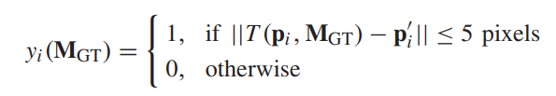
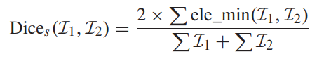
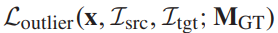
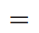
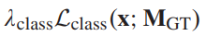
四、方法-异常点的排除
损失函数：
1、概率生成网络 H为二值交叉熵函数， 为利用规则生成的标签， σ(·)为sigmoid函数
2、变换矩阵回归损失
3、Dice损失
4、总损失 加权和：

Slide 21
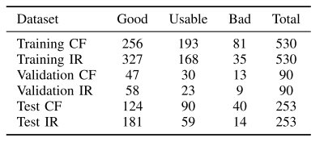
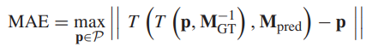
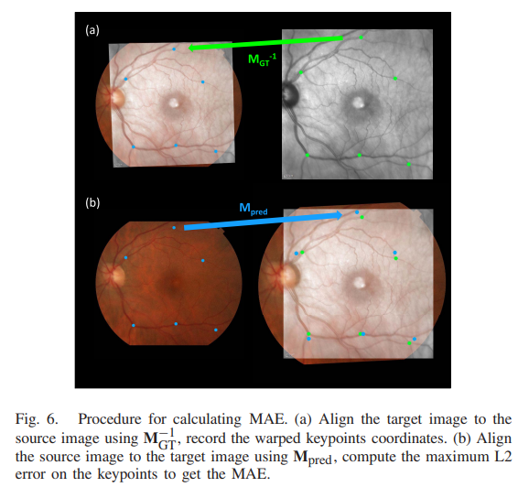
五、实验
数据集： CF-IR Dataset
由Jacobs Retina Center at Shiley Eye Institute提供
标注方式：人工标注匹配点后计算得到MGT（形变场
）
评价指标 maximum error (MAE)：

Slide 22
五、实验
配置与细节：
1、三个模型串行依次训练，每个模型取验证集loss最小时的参数为最佳模型：
血管分割模型：血管分割模块中，输入图像被resize到768*768，输入数据都为三通道。
特征点检测特征生成模型：patch大小为256*256，冻结特征点检测模块，只训练特征生成模块
异常点排除：在之前的训练好的血管分割以及特征点检测与特征生成模型的基础上进行训练。
2、超参数配置
 | λstyle | λself | λreg | 学习率 | batchsize
I | 1 | 1e-4 | 1e-3 | 1e-4 | 1
 | m p | mn | λd | 学习率 | batchsize
II | 1 | 0.2 | 250 | 1e-4 | 2
 | λclass | λmatrix | λDice | 学习率 | batchsize
II | 1 | 0.1 | 0.1 | 1e-4 | 32

Slide 23
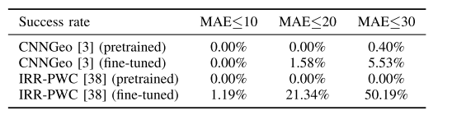
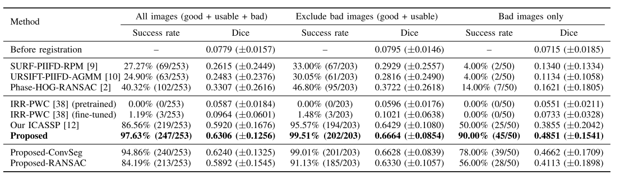
五、实验
基于学习的配准在不同MAE阈值下的表现
作者的对比实验， 记为成功；上三个为传统方法，中间为基于学习的方法 ，最后两个方法是作者之前的工作。

Slide 24
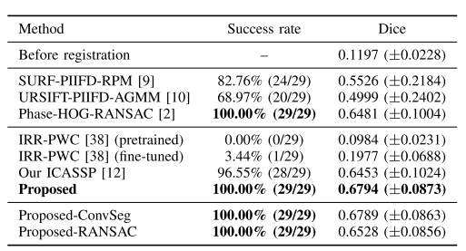
五、实验
在另一个公开数据集上的表现
实验结果说明，传统的基于学习的方法无法对眼底跨模态数据进行配准；本文提出的方法性能优于传统的方法，outliner reject 网络性能优于传统的outliner reject算法。

Slide 25
六、心得
1、作者利用已有的工作有机的组合的得到了一个可以将多模态眼底图像进行配准的配准网络框架，效果良好，可以借鉴运用到OCTA与彩照间的配准。
2、作者针对面临的问题有选择性的选择了他人已经提出的方法解决了问题，节省了自己的探索时间。
3、图像配准的流程依然是传统方法的流程，但其中所有的过程都是基于学习的，这也是唯一的全学习的全局配准方案。
4、作者整体思路明确，由全局配准到局部配准把握配准的发展方向连续发表多篇TIP。

